Slide 1

Maria Lucia Fattorelli
“Comissão de Legislação Participativa”
Comissão de Legislação Participativa da Câmara Federal
Brasília, 22 de outubro de 2015
Por uma Sociedade mais Justa
Enfrentando o Sistema da Dívida e o Modelo Tributário

Slide 2
BRASIL
9ª Maior Economia Mundial
IMENSAS POTENCIALIDADES - ABUNDÂNCIA
Maior reserva de Nióbio do mundo
Terceira maior reserva de petróleo
Maior reserva de água potável do mundo
Maior área agriculturável do mundo
Riquezas minerais diversas e Terras Raras
Riquezas biológicas: fauna e flora
Extensão territorial e mesmo idioma
Clima favorável
Potencial energético, industrial e comercial
Riqueza humana e cultural
Notes:
Suspensão pagamento encargos aos rentistas (Bonos Global 2012 e 2030) desde novembro/2008
Proposta soberana de recompra do restante da dívida por no máximo 30% de seu valor nominal
The Economist (23/04/2009): “Sr. Correa parece ser incorruptível (...) gasto público cresceu 71% em 2008, resultado de investimentos em escolas e hospitais”
ESTA É A PROVA DA VIABILIDADE POLÍTICA DA AUDITORIA DA DÍVIDA
ENQUANTO ISSO, O GOVERNO BRASILEIRO RECOMPRA TÍTULOS DA DÍVIDA EXTERNA A 130% DO VALOR DE FACE, EM MÉDIA

Slide 3

CONJUNTURA BRASIL 2015
CRISES
    Econômica seletiva
      Desindustrialização
      Queda da atividade comercial
      Desemprego
      Perdas salariais
      Privatizações: 2ª Fase do PIL
      Encolhimento do PIB
    Social
    Política
AJUSTE FISCAL: Corte de investimentos e gastos sociais; aumento de tributos para a classe média e pobre; privatizações
Crescimento acelerado da Dívida Pública
Notes:
Suspensão pagamento encargos aos rentistas (Bonos Global 2012 e 2030) desde novembro/2008
Proposta soberana de recompra do restante da dívida por no máximo 30% de seu valor nominal
The Economist (23/04/2009): “Sr. Correa parece ser incorruptível (...) gasto público cresceu 71% em 2008, resultado de investimentos em escolas e hospitais”
ESTA É A PROVA DA VIABILIDADE POLÍTICA DA AUDITORIA DA DÍVIDA
ENQUANTO ISSO, O GOVERNO BRASILEIRO RECOMPRA TÍTULOS DA DÍVIDA EXTERNA A 130% DO VALOR DE FACE, EM MÉDIA

Slide 4

Ambiente de Crise para a Economia Real
Avanço de Concessões ao Capital Financeiro
  Elevação das taxas de juros a patamares absurdamente elevados, sem justificativa, pois não servem para reduzir o tipo de inflação que temos no Brasil
  Elevação do lucros dos bancos
  Abuso na utilização de mecanismos financeiros, por exemplo “swap”, operações “compromissadas”
  Privatizações
  Contra reformas
  Benesses tributárias
  para ricos
  Acordos internacionais
  feitos com EUA em 2015
Notes:
Suspensão pagamento encargos aos rentistas (Bonos Global 2012 e 2030) desde novembro/2008
Proposta soberana de recompra do restante da dívida por no máximo 30% de seu valor nominal
The Economist (23/04/2009): “Sr. Correa parece ser incorruptível (...) gasto público cresceu 71% em 2008, resultado de investimentos em escolas e hospitais”
ESTA É A PROVA DA VIABILIDADE POLÍTICA DA AUDITORIA DA DÍVIDA
ENQUANTO ISSO, O GOVERNO BRASILEIRO RECOMPRA TÍTULOS DA DÍVIDA EXTERNA A 130% DO VALOR DE FACE, EM MÉDIA

Slide 5

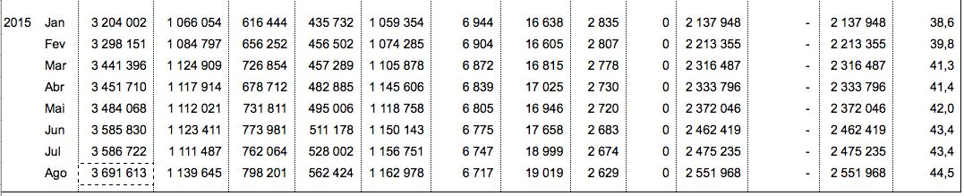
ROMBO NAS CONTAS PÚBLICAS: DÍVIDA PÚBLICA
DÍVIDA INTERNA CRESCEU QUASE MEIO TRILHÃO EM 8 MESES

Slide 6
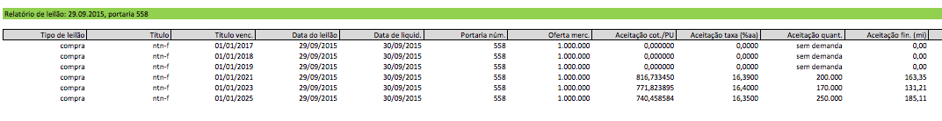
ROMBO NAS CONTAS PÚBLICAS: DÍVIDA PÚBLICA
Taxa Básica (SELIC) 14,25%
Títulos negociados a 16,4%
Brasil mantém BASE MONETÁRIA inferior a 5% do PIB, enquanto em todas as demais grandes economias mundiais é de cerca de 40% do PIB. Deixamos de emitir moeda, mas emitimos dívida, que paga os juros mais elevados do mundo.
Ver o artigo: “Por que os juros são tão elevados no Brasil”
http://www.auditoriacidada.org.br/por-que-os-juros-sao-tao-elevados-no-brasil/

Slide 7
CONGRESSO NACIONAL NÃO INTERFERE
no patamar dos juros
na destinação brutal de recursos para a dívida
Art. 166, parágrafo 3º, inciso II, letra “b”
Impede apresentação de emendas sobre o “serviço da dívida”
Ver o estudo: “Anatomia de uma fraude à Constituição”
http://www.cic.unb.br/~rezende/trabs/fraudeac.html
Congresso Nacional tem o poder de fiscalizar atos do Executivo
Notes:
Suspensão pagamento encargos aos rentistas (Bonos Global 2012 e 2030) desde novembro/2008
Proposta soberana de recompra do restante da dívida por no máximo 30% de seu valor nominal
The Economist (23/04/2009): “Sr. Correa parece ser incorruptível (...) gasto público cresceu 71% em 2008, resultado de investimentos em escolas e hospitais”
ESTA É A PROVA DA VIABILIDADE POLÍTICA DA AUDITORIA DA DÍVIDA
ENQUANTO ISSO, O GOVERNO BRASILEIRO RECOMPRA TÍTULOS DA DÍVIDA EXTERNA A 130% DO VALOR DE FACE, EM MÉDIA

Slide 8
Escandaloso crescimento do lucro dos bancos…
  Fonte: http://www4.bcb.gov.br/top50/port/top50.asp

Slide 9
DESCUMPRIMENTO DE PRINCÍPIOS CONSTITUCIONAIS
TRANSPARÊNCIA
MOTIVAÇÃO
Quem são os detentores dos títulos da dívida brasileira?
Por quê compramos títulos da dívida externa antecipadamente e com ágio que chegou a 70%?
Quais dívidas externas privadas foram transformadas em dívida pública?
Quem são os beneficiários dos contratos de swap? Qual o fundamento legal para se oferecer ração mensal ao mercado?
Quem são os beneficiários das operações de mercado aberto? Quais as condições financeiras oferecidas?
etc... ect... etc... ect... etc... ect... etc... ect... etc... ect...
Notes:
Suspensão pagamento encargos aos rentistas (Bonos Global 2012 e 2030) desde novembro/2008
Proposta soberana de recompra do restante da dívida por no máximo 30% de seu valor nominal
The Economist (23/04/2009): “Sr. Correa parece ser incorruptível (...) gasto público cresceu 71% em 2008, resultado de investimentos em escolas e hospitais”
ESTA É A PROVA DA VIABILIDADE POLÍTICA DA AUDITORIA DA DÍVIDA
ENQUANTO ISSO, O GOVERNO BRASILEIRO RECOMPRA TÍTULOS DA DÍVIDA EXTERNA A 130% DO VALOR DE FACE, EM MÉDIA

Slide 10
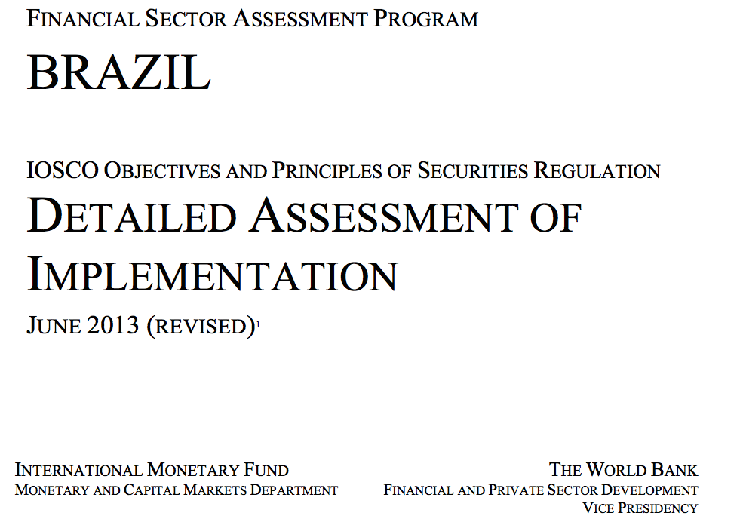
Quem está pensando o BRASIL ?
Notes:
Suspensão pagamento encargos aos rentistas (Bonos Global 2012 e 2030) desde novembro/2008
Proposta soberana de recompra do restante da dívida por no máximo 30% de seu valor nominal
The Economist (23/04/2009): “Sr. Correa parece ser incorruptível (...) gasto público cresceu 71% em 2008, resultado de investimentos em escolas e hospitais”
ESTA É A PROVA DA VIABILIDADE POLÍTICA DA AUDITORIA DA DÍVIDA
ENQUANTO ISSO, O GOVERNO BRASILEIRO RECOMPRA TÍTULOS DA DÍVIDA EXTERNA A 130% DO VALOR DE FACE, EM MÉDIA

Slide 11
Evidência revelada pela Auditoria Cidadã
“SISTEMA DA DÍVIDA”
Utilização do endividamento como mecanismo de subtração de recursos e não para o financiamento dos Estados
Se reproduz internacionalmente e internamente, em âmbito dos estados e municípios: CRISE EM DIVERSOS ENTES FEDERADOS BRASILEIROS
Dívidas sem
contrapartida
Maior beneficiário:
Setor financeiro
Mecanismos que Geram Dívida
Interferência do FMI
Privilégios Legais, Políticos, Financeiros e Econômicos
Influência do Poder Financeiro
Salvamento Bancário
Sistema da Dívida
Notes:
Suspensão pagamento encargos aos rentistas (Bonos Global 2012 e 2030) desde novembro/2008
Proposta soberana de recompra do restante da dívida por no máximo 30% de seu valor nominal
The Economist (23/04/2009): “Sr. Correa parece ser incorruptível (...) gasto público cresceu 71% em 2008, resultado de investimentos em escolas e hospitais”
ESTA É A PROVA DA VIABILIDADE POLÍTICA DA AUDITORIA DA DÍVIDA
ENQUANTO ISSO, O GOVERNO BRASILEIRO RECOMPRA TÍTULOS DA DÍVIDA EXTERNA A 130% DO VALOR DE FACE, EM MÉDIA

Slide 12

“Sistema da Dívida”
Como opera
Modelo Econômico
Privilégios Financeiros
Sistema Legal
Sistema Político
Corrupção
Grande Mídia
Organismos Internacionais
Dominação financeira e graves consequências sociais
Seminário Nacional em SP dias 30 e 31 de outubro 2015
Notes:
Suspensão pagamento encargos aos rentistas (Bonos Global 2012 e 2030) desde novembro/2008
Proposta soberana de recompra do restante da dívida por no máximo 30% de seu valor nominal
The Economist (23/04/2009): “Sr. Correa parece ser incorruptível (...) gasto público cresceu 71% em 2008, resultado de investimentos em escolas e hospitais”
ESTA É A PROVA DA VIABILIDADE POLÍTICA DA AUDITORIA DA DÍVIDA
ENQUANTO ISSO, O GOVERNO BRASILEIRO RECOMPRA TÍTULOS DA DÍVIDA EXTERNA A 130% DO VALOR DE FACE, EM MÉDIA

Slide 13
Década de 70:
dívida da ditadura
Década de 80:
Elevação ilegal das taxas de juros
Estatização de dívidas privadas
Década de 90:
Plano
Brady
Pagamento antecipado ao FMI e resgates com ágio
Fonte: Banco Central - Nota para a Imprensa - Setor Externo - Quadro 51 e Séries Temporais - BC

Slide 14
Graves indícios de ilegalidade identificados pela CPI:
Juros sobre juros
Conflito de interesses
Falta de transparência
Fonte: Banco Central - Nota para a Imprensa - Política Fiscal - Quadro 35.

Slide 15
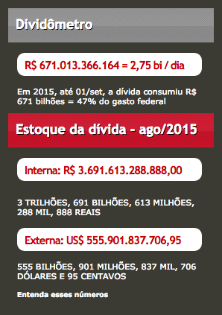
Números da Dívida em 31/12/2014
Dívida Externa
US$ 554 bilhões (R$ 1,476 trilhão, utilizando-se a cotação do dólar a R$2,66)
Dívida Interna
R$ 3,301 trilhões
Dívida Brasileira
R$ 4,777 trilhões
86,5% do PIB 2014 divulgado pelo IBGE, de R$ 5,52 trilhões
Notes:
Suspensão pagamento encargos aos rentistas (Bonos Global 2012 e 2030) desde novembro/2008
Proposta soberana de recompra do restante da dívida por no máximo 30% de seu valor nominal
The Economist (23/04/2009): “Sr. Correa parece ser incorruptível (...) gasto público cresceu 71% em 2008, resultado de investimentos em escolas e hospitais”
ESTA É A PROVA DA VIABILIDADE POLÍTICA DA AUDITORIA DA DÍVIDA
ENQUANTO ISSO, O GOVERNO BRASILEIRO RECOMPRA TÍTULOS DA DÍVIDA EXTERNA A 130% DO VALOR DE FACE, EM MÉDIA

Slide 16
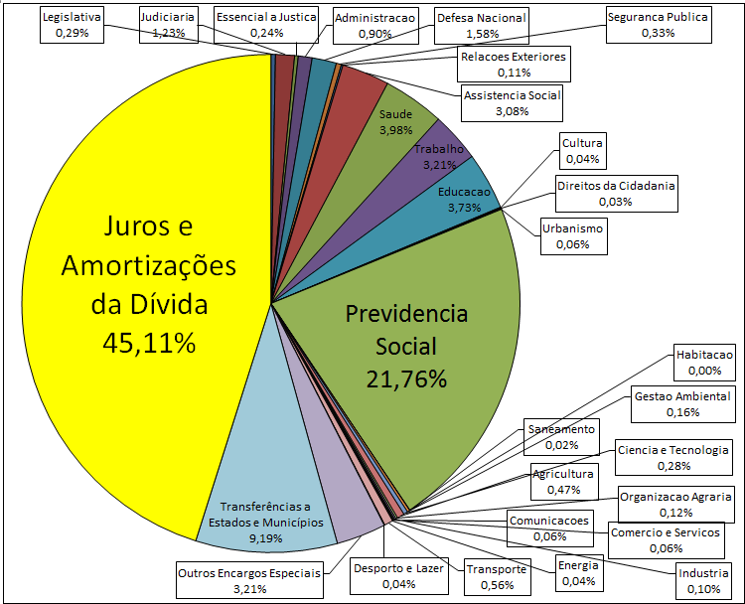
Orçamento Geral da União 2014 (Executado) Total = R$ 2,168 trilhão
Fonte: SIAFI Elaboração: AUDITORIA CIDADÃ DA DÍVIDA

Slide 17
MODELO TRIBUTÁRIO CONCENTRADOR DE RENDA
Privilégios:
Baixa tributação sobre lucros exorbitantes, fortunas, heranças, latifúndios, rentistas, bens supérfluos de luxo
Isenção sobre lucros e dividendos distribuídos
Isenção nas remessas para o exterior
Isenção para exportações
Aberrações:
Dedução dos juros sobre o capital próprio
Impunibilidade
Notes:
Suspensão pagamento encargos aos rentistas (Bonos Global 2012 e 2030) desde novembro/2008
Proposta soberana de recompra do restante da dívida por no máximo 30% de seu valor nominal
The Economist (23/04/2009): “Sr. Correa parece ser incorruptível (...) gasto público cresceu 71% em 2008, resultado de investimentos em escolas e hospitais”
ESTA É A PROVA DA VIABILIDADE POLÍTICA DA AUDITORIA DA DÍVIDA
ENQUANTO ISSO, O GOVERNO BRASILEIRO RECOMPRA TÍTULOS DA DÍVIDA EXTERNA A 130% DO VALOR DE FACE, EM MÉDIA

Slide 18
CONCENTRAÇÃO DE RENDA NO BRASIL
0,05% da população economicamente ativa no Brasil concentra:
14% da renda total e
22,7% de toda riqueza declarada em bens e ativos financeiros.
0,5% da população ativa (renda acima de 40 salários mínimos mensais, ou R$ 325 mil anuais) concentra:
30% da renda total e
43% de toda riqueza declarada em bens e ativos financeiros.
Fonte: IPEA - Sérgio Wulff Gobetti e Rodrigo Octávio Orair – com base em dados divulgados pela Receita Federal do Brasil
Notes:
Suspensão pagamento encargos aos rentistas (Bonos Global 2012 e 2030) desde novembro/2008
Proposta soberana de recompra do restante da dívida por no máximo 30% de seu valor nominal
The Economist (23/04/2009): “Sr. Correa parece ser incorruptível (...) gasto público cresceu 71% em 2008, resultado de investimentos em escolas e hospitais”
ESTA É A PROVA DA VIABILIDADE POLÍTICA DA AUDITORIA DA DÍVIDA
ENQUANTO ISSO, O GOVERNO BRASILEIRO RECOMPRA TÍTULOS DA DÍVIDA EXTERNA A 130% DO VALOR DE FACE, EM MÉDIA

Slide 19

SISTEMA DA DÍVIDA DOS ESTADOS E MUNICÍPIOS
Gênese em Carta de Intenções com o FMI
Endividamento sem contrapartida: mecanismos financeiros
Refinanciamento pela União Lei 9.496/97: Pacote
  Plano de Ajuste Fiscal
  Privatizações do patrimônio dos estados
  Assunção de passivos de bancos – PROES
Condições onerosas empurram para
  Endividamento com Banco Mundial e bancos
  privados internacionais para pagar à União
Ilegalidades. Ilegitimidades. Abusos. Fraudes
SACRIFÍCIO SOCIAL
Notes:
Suspensão pagamento encargos aos rentistas (Bonos Global 2012 e 2030) desde novembro/2008
Proposta soberana de recompra do restante da dívida por no máximo 30% de seu valor nominal
The Economist (23/04/2009): “Sr. Correa parece ser incorruptível (...) gasto público cresceu 71% em 2008, resultado de investimentos em escolas e hospitais”
ESTA É A PROVA DA VIABILIDADE POLÍTICA DA AUDITORIA DA DÍVIDA
ENQUANTO ISSO, O GOVERNO BRASILEIRO RECOMPRA TÍTULOS DA DÍVIDA EXTERNA A 130% DO VALOR DE FACE, EM MÉDIA

Slide 20
                PARADOXO BRASIL
                Estamos muito
                distantes do
                Brasil que
                queremos
9ª ECONOMIA MUNDIAL
Pior distribuição de renda do mundo http://iepecdg.com.br/uploads/artigos/SSRN-id2479685.pdf COMPARADO COM GINI index | Data | Table
79º no ranking de respeito aos Direitos Humanos – IDH
Penúltimo no ranking da Educação (Índice Global de Habilidades Cognitivas e Realizações Educacionais )
128º no ranking do crescimento econômico

Slide 21
DÍVIDA: impede a vida digna e o atendimento aos direitos humanos
De onde veio toda essa dívida pública?
Quanto tomamos emprestado e quanto já pagamos?
O que realmente devemos?
Quem contraiu tantos empréstimos?
Onde foram aplicados os recursos?
Quem se beneficiou desse endividamento?
Qual a responsabilidade dos credores e organismos internacionais nesse processo?
Somente a AUDITORIA responderá essas questões

Slide 22
AUDITORIA DA DÍVIDA
Prevista na Constituição Federal de 1988
Plebiscito popular ano 2000: mais de seis milhões de votos
AUDITORIA CIDADÃ DA DÍVIDA
www.auditoriacidada.org.br
www.facebook.com/auditoriacidada.pagina
CPI da Dívida Pública
Passo importante, mas ainda não significa o cumprimento da Constituição
Notes:
22

Slide 23
PROPOSTAS DE AÇÕES LEGISLATIVAS
SEPARAR O ORÇAMENTO DA SEGURIDADE SOCIAL CONSAGRADO NA CONSTITUIÇÃO FEDERAL
  GARANTIR A DESTINAÇÃO DE RECURSOS PARA SAÚDE, PREVIDÊNCIA E ASSISTÊNCIA SOCIAL
CUMPRIR O ART. 6º DA CONSTITUIÇÃO FEDERAL
  PRIORIZAR INVESTIMENTOS EM DIREITOS SOCIAIS
REGULAMENTAR ART. 192 E ESTABELECER LIMITE PARA JUROS
AUMENTAR A BASE MONETÁRIA
  Base monetária no Brasil inferior a 5%. China, Japão, Europa e Estados Unidos 40%.
  Acabamos emitindo dívida, em vez de emitir moeda
REVER REGIME DE METAS DE INFLAÇÃO
Notes:
Suspensão pagamento encargos aos rentistas (Bonos Global 2012 e 2030) desde novembro/2008
Proposta soberana de recompra do restante da dívida por no máximo 30% de seu valor nominal
The Economist (23/04/2009): “Sr. Correa parece ser incorruptível (...) gasto público cresceu 71% em 2008, resultado de investimentos em escolas e hospitais”
ESTA É A PROVA DA VIABILIDADE POLÍTICA DA AUDITORIA DA DÍVIDA
ENQUANTO ISSO, O GOVERNO BRASILEIRO RECOMPRA TÍTULOS DA DÍVIDA EXTERNA A 130% DO VALOR DE FACE, EM MÉDIA

Slide 24
PROPOSTAS para uma TRIBUTAÇÃO JUSTA
Atualização da tabela do imposto de renda das pessoas físicas; aumento da progressividade de alíquotas (iniciando a incidência acima do mínimo existencial e distanciando as faixas de renda).
Possibilitar deduções relativas a pagamentos de outros tributos, medicamentos, moradia
Regulamentar a tributação sobre grandes fortunas
Aumentar a alíquota de imposto sobre heranças
Revogação do privilégio da dedução dos juros sobre o capital próprio
Revogação da isenção de Imposto de Renda sobre a distribuição de lucros e remessas ao exterior
Revogação da isenção de Imposto de Renda sobre os ganhos dos estrangeiros com títulos da dívida interna e isenção de IOF para rentistas estrangeiros
Revogação da isenção de ICMS e outros tributos para os exportadores (danos aos estados com a Lei Kandir), além de incentivos fiscais
Rever a tributação do ITR, pois a legislação atual arrecada pouquíssimo e beneficia a acumulação de terras e latifúndios
FORTALECER A ADMINISTRAÇÃO TRIBUTÁRIA e estabelecer mecanismos para controle de capitais
Notes:
Suspensão pagamento encargos aos rentistas (Bonos Global 2012 e 2030) desde novembro/2008
Proposta soberana de recompra do restante da dívida por no máximo 30% de seu valor nominal
The Economist (23/04/2009): “Sr. Correa parece ser incorruptível (...) gasto público cresceu 71% em 2008, resultado de investimentos em escolas e hospitais”
ESTA É A PROVA DA VIABILIDADE POLÍTICA DA AUDITORIA DA DÍVIDA
ENQUANTO ISSO, O GOVERNO BRASILEIRO RECOMPRA TÍTULOS DA DÍVIDA EXTERNA A 130% DO VALOR DE FACE, EM MÉDIA

Slide 25
AUDITORIA DA DÍVIDA PÚBLICA
Prevista na Constituição Federal de 1988
Fortalecer a Subcomissão da Dívida Pública no âmbito da CFT da Câmara
Criar Frente Parlamentar Mista para Auditoria da Dívida com Participação Cidadã
Notes:
25

Slide 26
“A emancipação dos oprimidos será obra deles mesmos.”
Karl Marx
Agradecimentos
Maria Lucia Fattorelli
www.auditoriacidada.org.br
www.facebook.com/auditoriacidada.pagina

